Slide 1
ULM NORD LORRAINE
Cours théoriques ULM
Navigation 1
05 Avril 2020

Slide 2
Les Coordonnées géographiques
Longitudes
La longitude est une mesure angulaire sur 360° par rapport à un méridien de référence, avec une étendue de -180° à +180°, ou respectivement de 180° ouest à 180° est.
Latitudes
La latitude est une mesure angulaire s'étendant de 0° à l'équateur à 90° aux pôles (-90° au sud à 90° au nord).

Slide 3
Les Coordonnées géographiques
Ces distances correspondant à un écart de longitude (en degré, minute ou seconde), varient selon la latitude du lieu, puisque les méridiens terrestres se rapprochent progressivement depuis l'équateur vers les pôles. Le tableau ci-dessous en donne quelques exemples illustratifs.
Longueurs des écarts de longitude à différentes latitudes
Latitude | Ville | Un Degré = | Une Minute = | Une Seconde = | ±0.0001°
59° 56′ 02″ | Saint-Pétersbourg | 55,80 km | 0,930 km | 15,50 m | 5,58 m
51° 28' 38" N | Greenwich | 69,47 km | 1,158 km | 19,30 m | 6,95 m
44° 50′ 16″ | Bordeaux | 78,85 km | 1,31 km | 21,90 m | 7,89 m
29° 58′ | Nouvelle-Orléans | 96,49 km | 1,61 km | 26,80 m | 9,65 m
0° 15′ 00″ | Quito | 111,3 km | 1,855 km | 30,92 m | 11,13 m

Slide 4
Les instruments de Navigation
GPS:
Dynon
Skydemon
Airnav
SDVFR
Etc….
Ils sont très utiles et vous facilitent grandement le travail
Mais quid de la panne (un backup et conseillé)
ADF Automatic direction finder
VOR VHF Omnidirectional Range
ILS Instrument landing system
Radiobornes
DME Distance measuring equipment
Radioaltimètre

Slide 5
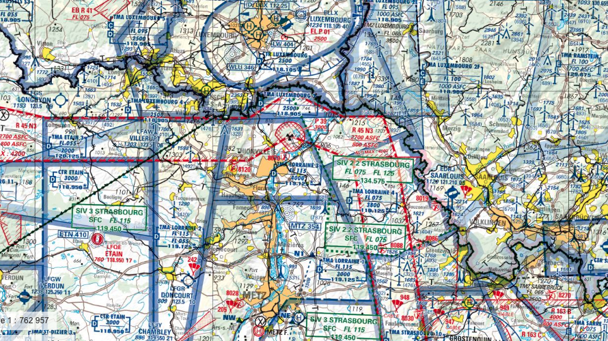
Outils de Navigation
Notes:
Les logiciel de nav sont multiples: Skydemon, airNav, SDVFR, etc…. Il y en a au moins autant que de type de support: Ipad, Iphone,EFIS,Garmin etc…. Cela nous donne un multitudes de possibilités. Mais ca reste des outils qui sont perfectibles et ca ne vous dedouane pas de préparer vos navs sur papier.

Slide 6
Les cartes
Notes:
Pour cela, il y a les cartes: la 500 000 est la plus utile, elle vous donne assez de détails pour une Nav régionale. Pour une longue nav, par exemple à travers la France la 1000 000 est complémentaire et très utiles si vous volez haut et vite. La 250 000 est a reserver aux vols de précisions dans des régions ou la nav est complexe (montagne, zone aérienne complexe etc…)

Slide 7
Les outils

Slide 8
Le log de Nav
Notes:
Chaque nav doit s’accompagner d’un log de nav (GPS ou cartes). Ce log de nav reprendra tout les points important de transit et les informations pertinentes sur la nature des zones ou fréquences radios sur tout l’itinéraire. Là c’est pareil il y en a de toutes sortes: plus c’est simple et lisible mieux sera le décryptage des particularités du vol.

Slide 9
Les tutoriels de Good Pilot
Il existe une page FB qui s’appelle Good Pilot:
https://www.facebook.com/pg/GoodPilot.Pilotage/posts/?ref=page_internal
Plusieurs vidéos y traitent en détails la navigation à l’estime
Preparation et tracé
Repères et points tournants
Nav à la carte
Log de Nav
Derive et temps
Utilisation du log de nav

Slide 10
Navigation à l’estime versus cheminement
Nav en Cheminement
Suite de repères au sol
Ex: voies ferrées, villages, rivières,…
Méthode de comparaison
C’est une navigation où l’on regarde beaucoup le sol et la carte
Nav à l’estime
Vitesse et cap
Contrôle de la position à intervalles réguliers.
C’est prévoir des rendez-vous: points tournants ou repères
Visionnez la Nav3 de Good Pilot
Notes:
Il y a plusieurs méthodes pour avancer sur un trajet= cheminement ou à l’estime. Un vol est souvent une combinaison des deux: que ce soit avec un GPS ou avec une carte.

Slide 11
Route vrai et route magnétique

Slide 12
La formule de base
La formule de base en navigation est:
L = VP x T
L est la distance parcourue (en mètres),
Vp est la vitesse propre (en mètres par seconde),
T est le temps (en secondes) mis pour parcourir la distance L à la vitesse Vp.
L = (Vp / 60) * T
et
T = L / ( Vp / 60 )
En navigation "aéronautique", on préfère parfois exprimer le temps de parcours en minutes, avec toujours L en miles nautiques (Nm)) et Vp en miles nautiques par heure ou noeuds (knt), On n'est plus alors dans un système cohérent d'unités et il faut introduire un facteur correctif de 60 ( 1 noeud = 1 Nm / h = 1 / 60 Nm/minute)
http://jmquetin.free.fr/5simu/Navigation1.html
Notes:
Remarque : Les formules ci-dessus restent valables tant que l'on reste dans un système d'unités cohérentes. Ainsi :
En navigation "terrestre" , on utilise plutôt les unités suivantes : L en kilomètres (km), Vp en kilomètres par heure (km/h), T en heures (h).
En navigation "maritime", on utilise plutôt les unités suivantes : L en miles nautiques (Nm)), Vp en miles nautiques par heure ou noeuds (knt), T en heures (h).
L = (Vp / 60) * T et T = L / ( Vp / 60 )

Slide 13
Le facteur de base
Le facteur de base, noté Fb, est par définition le temps (exprimé en minutes) nécessaire pour parcourir 1 mille nautique (1 NM = 1 852 m). FB=60/VP
L’inverse du FB est la distance en NM parcourue en 1 minute: 1/FB= VP/60
Exemple: avec un FB de 0,5 il faudra 10 mins pour parcourir 20NM
T=20 x 0,5 = 10 min
http://jmquetin.free.fr/5simu/Navigation1.html

Slide 14
Route et Cap
Route ; C'est le tracé au sol de la ligne droite entre deux points.
Cap : C'est l'orientation de l'avion qui permet de suivre la route.
Par vent nul, route et cap sont confondus. S'il y a du vent de travers, route et cap forment un angle appelé "dérive". Le vent souffle toujours du cap vers la dérive.
http://jmquetin.free.fr/5simu/Navigation1.html

Slide 15
Temps “sans vent” et “avec vent”
L est la distance parcourue en Nm,
Vp est la vitesse propre en Nm / h (ou noeuds),
Vs est la vitesse sol en Nm / h (ou noeuds),
Fb est le facteur de base (en minutes / Nm) correspondant à la vitesse Vp,
T est le temps (en minutes) mis pour parcourir la distance L ).
Tsv = L * ( 60 / Vp ) = L * Fb
Tav = L * ( 60 / Vs )
http://jmquetin.free.fr/5simu/Navigation1.html

Slide 16
Le calcul de la dérive

Slide 17
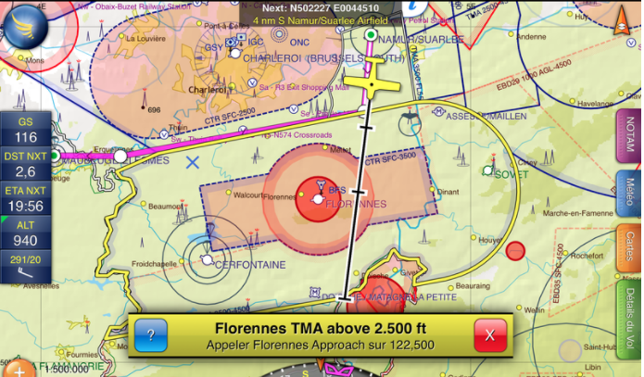
Facile avec le GPS
SKYDEMON
AIR NAV
SDVFR
MACH 7
NAVIVFR
….

Slide 18
AGENDA prévisionnel
Espaces Aériens => 04-05 Décembre
Règlementation => 11-12 Décembre
Météorologie => 18-19 Décembre
Aérodynamique => 08-09 Janvier
Altimétrie => 22-30 Janvier
Navigation => 19 Février
Forum Sécurité => 26-27 Mars (en commun)

